Slide 1

Особенности формирования InGaN.
ИФМ РАН
Аспирант 2 курса:
Калинников М.А.
24 февраля 2022 г.

Slide 2
План выступления
1) Особенности нитридов металлов III группы.
2)Проблемы InGaN.
3) Формирование твердых растворов.
4)Подходы к формированию InGaN.
5) Наши результаты по формированию InGaN.
6)Заключение.

Slide 3
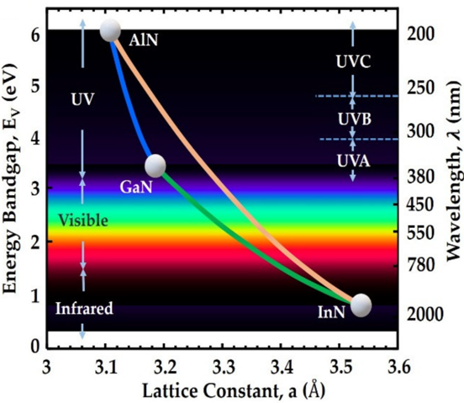
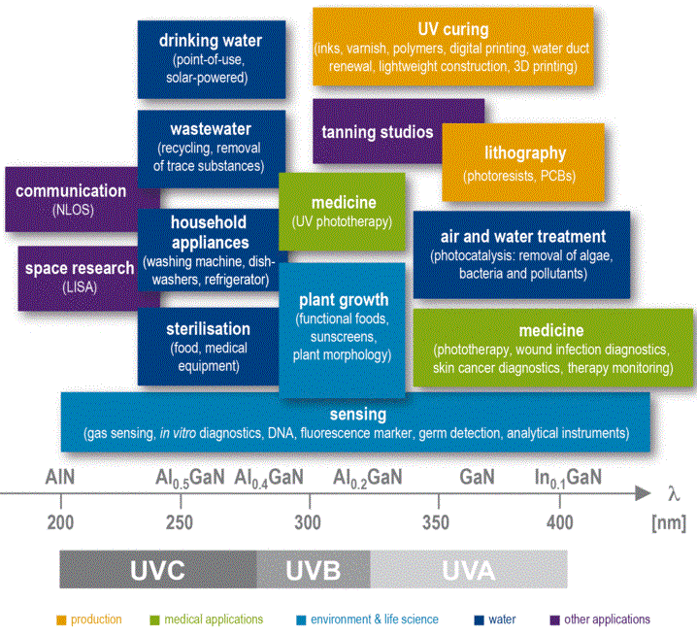
Особенности нитридов металлов III группы (AlN,GaN и InN)
Рабочий диапазон коммерчески доступных оптоэлектронных устройств на основе нитридов металлов III группы :300-500 nm.
Photonics 2021, 8, 430.

Slide 4
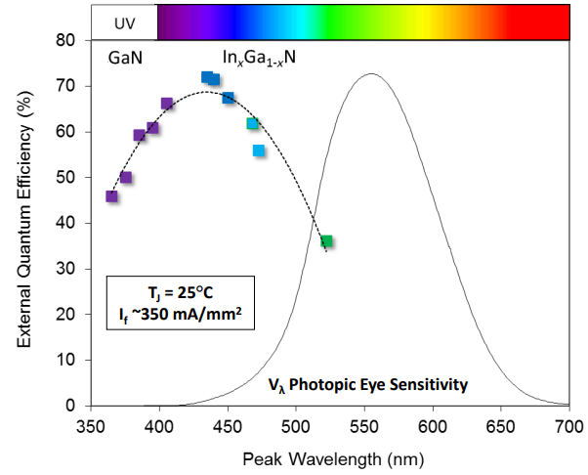
Проблемы InGaN
При увеличении содержания In в InGaN наблюдаются :
1) Высокая плотность дислокаций (a_{InN}/a_{GaN}=11%)
2)Усиление эффекта Штарка
3) Фазовый распад InGaN
4)Снижение температуры разложения (T_{dec}InN ~500◦C в вакууме)
5) Высокая концентрация свободных носителей заряда 10¹⁷÷10¹⁹ см⁻³
При длинах волн от 500 нм резкое падение IQE и EQE!
LED Science and Technology Advancements Werner Goetz DOE SSL R&D Workshop Lumileds Holding B.V. | February 5, 2018

Slide 5
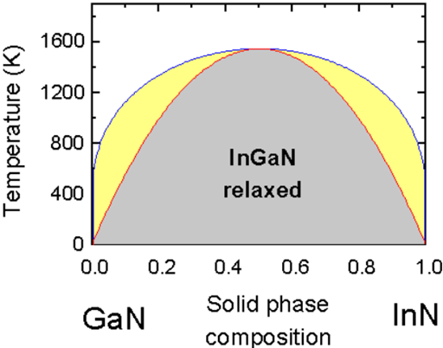
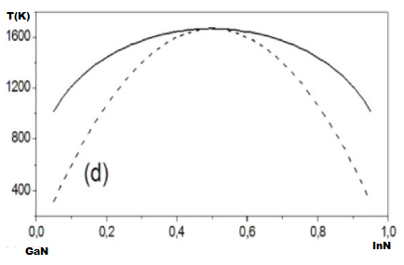
Термодинамическая неустойчивость InGaN
Бинодаль
Спинодаль
Phys. Status Solidi A214,No. 9, 1600752 (2017)
MRS Internet journal of nitride semiconductor research, V 3,1998
Фазовый распад в InGaN является одной из основных особенностей этого
материала.

Slide 6
Термодинамика твердого раствора
Энтальпия смешения:
Энтропия смешения:
Энергетически более выгодно иметь соседей A-A и B-B, чем соседей A-B.
Энергетически выгоднее иметь соседей A-B, чем соседей A-A или B-B.
где k — постоянная Больцмана; W — число способов распределения замещающих друг друга атомов по N эквивалентным позициям кристаллической структуры. N –количество узлов в кристалле; xi-мольная доля компонента
Образование или распад твердого раствора определяется конкуренцией двух основных факторов противоположной направленности: затратами энергии на деформацию кристаллической структуры и выигрыша энергии за счет роста энтропии при увеличении беспорядка в системе.
Петьков В.И., Грудзинская Е.Ю. ИЗОМОРФИЗМ. ТВЕРДЫЕ РАСТВОРЫ. Электронное учебно-методическое пособие ННГУ.2010

Slide 7
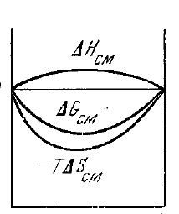
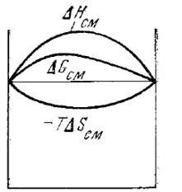
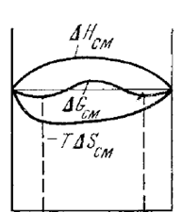
Соотношение между термодинамическими функциями
0<ΔH, ΔH <TΔS, ΔG<0
0<ΔH, TΔS <ΔH, ΔG>0
0
1
Ось y-энергия
Ось X- cостав двухкомпонентного раствора
Соотношение между термодинамическими функциями определяет формирование твердого раствора.
У р у с о в В. С. Теория изоморфной смесимости. М., «Наука», 1977

Slide 8
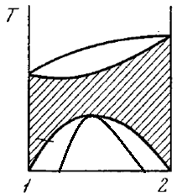
Диаграмма состояния твердого раствора с ограниченной растворимостью
Ликвидус - линия на фазовой диаграмме, представляющая температуры, при которых для различных составов системы начинается кристаллизация при охлаждении или заканчивается плавление при нагревании.
Солидус — линия на фазовой диаграмме, представляющая температуры, при которых для различных составов системы заканчивается кристаллизация при охлаждении или начинается плавление при нагревании.
Бинодаль- линия на фазовой диаграмме, представляющая температуры, выше которых две фазы полностью растворимы и образуют непрерывный твердый раствор.
Спинодаль— линия, которая отделяет область метастабильных состояний от абсолютно неустойчивых.
Критическая точка- точка максимума бинодали и спинодали.
В ней исчезает непрерывным образом, различие между двумя сосуществующими фазами.

Slide 9
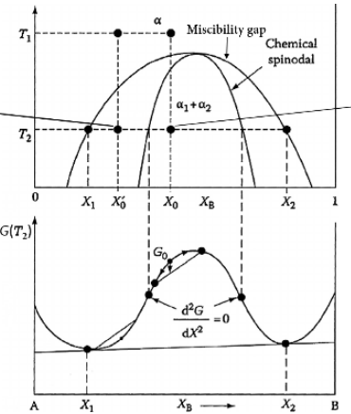
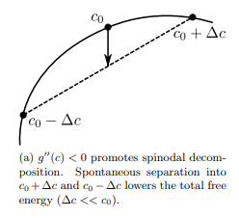
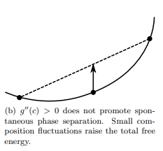
Бинодальный и спинодальный распад
Бинодаль:
Спинодаль:
а
а’
A0’
A0
A
A’
X1`
X2`
A0A0’-потенциал Гиббса механической смеси.
А и А’- точки равновесно сосуществующих фаз.
a и a’- точки перегиба, принадлежат к границе устойчивости однородных состояний.
Области между А0 и A , A’ и A0” область однородных состояний.
Области между А и а,а’ и А’- область метастабильных состояний.
Области между а и а’ и- область неустойчивых состояний.

Slide 10
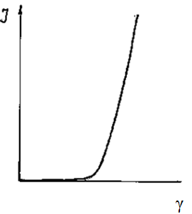
Метастабильные фазовые состояния
Химический потенциал:
Скорость зарождения критического размера :
W- вероятность присоединение молекулы к критическому зародышу
Свободная энергия образования зародыша новой фазы:
Потенциальный барьер конденсации
Химическая составляющая F
σ-поверхностное натяжение,v– объем,приходящийся на одну молекулу,γ-степень пересыщения,C-равновесная концентрация

Slide 11
Кинетика роста новой фазы. Теория Лифшица-Слёзова.
В основе теории лежат следующие постулаты:
- асимптотика процесса (большие времена) не зависит от начальной функции распределения частиц по размерам;
- наличие упругой деформации частиц не учитывается;
- форма частиц принята сферической;
- рассматривается процесс в бинарной системе;
- процесс диффузии рассматривается в квазистационарном приближении.
- равновесная концентрация в твердом растворе на межфазной границе между частицей новой фазы и матричной фазой соответствует уравнению Гиббса – Томпсона.
Средний размер критического зародыша:
Полное число зародышей:
Пересыщение:
ДИФФУЗИОННЫЙ РАСПАД ТВЕРДЫХ РАСТВОРОВ В. В. Слезов, В. В. Сагалович
1987 г. Январь Том 151, вып. 1 УСПЕХИ ФИЗИЧЕСКИХ НАУK

Slide 12
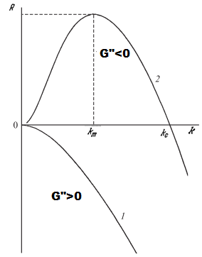
Модель разделения фаз Кана и Хилларда
Флуктуации состава :
C0-средний состав, λ-длина волны флуктуации, L-диффузионная подвижность, η - изменение параметра решетки, Y = E / (1 ‒ ν) (E - модуль Юнга, ν - коэффициент Пуассона) .
На спинодали и выше нее раствор устойчив относительно бесконечно малых изменений состава, для всех k, т.к. флуктуации состава энергетически невыгодны . Внутри спинодали раствор устойчив относительно бесконечно малых флуктуации при k>kc
УПРУГИЕ НАПРЯЖЕНИЯ СТАБИЛИЗИРУЮТ ТВЕРДЫЙ РАСТВОР

Slide 13
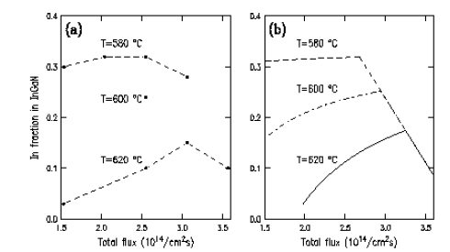
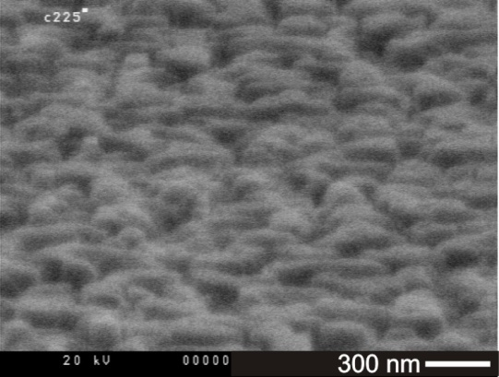
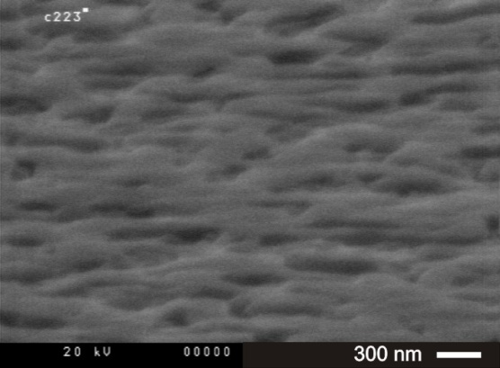
Рост тройных твердых растворов
InGaN
Энергии связи
GaN: 8,92 эВ
InN: 7,72 эВ.
Эксперимент
Теория
Коэффициент встраивания:
Максимальное содержание (x)In
при росте в Me-Rich условиях:
Температурные зависимости встраивания In при росте слоев InGaN при In/(In+Ga)=0,33.
Fme <FN
Fme>FN
Максимальное содержание (x)In
при росте в N-Rich :

Slide 14
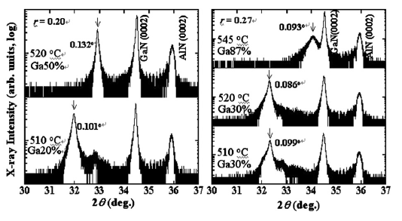
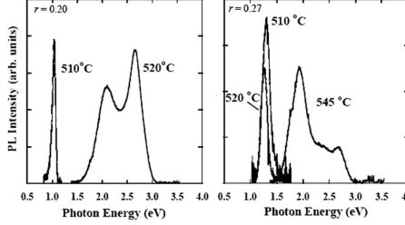
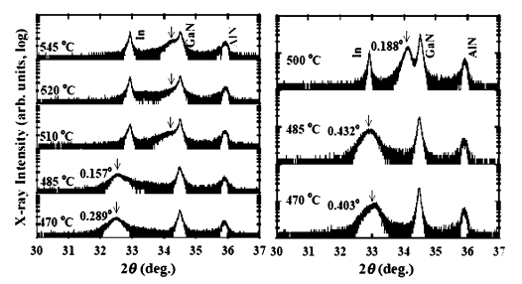
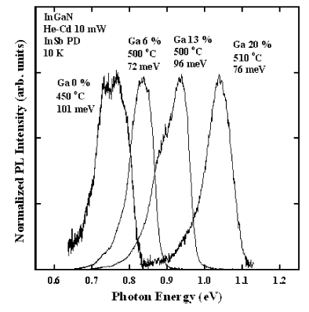
InGaN с содержанием 20<In<100%
0,33
0,4
H. Komaki et al. / Journal of Crystal Growth 301–302 (2007) 473–477

Slide 15
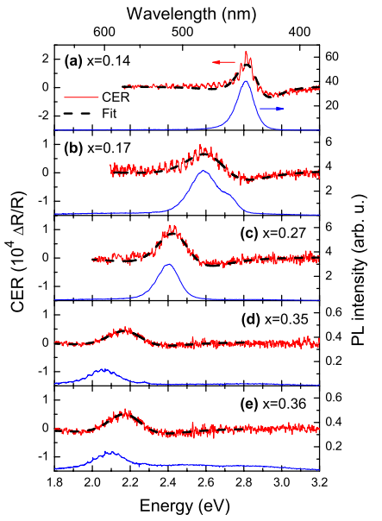
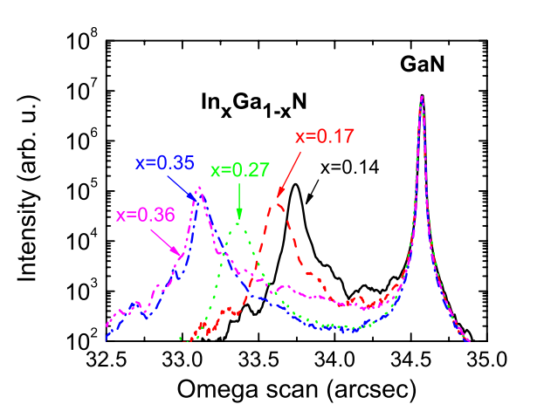
InGaN с содержанием 0<In<40%
Рост упругонапряженных слоев в Me-Rich режиме
300 нм
T=550-650 C
2𝛩-𝛺
При увеличении содержания In в InGaN усиливаются
флуктуации состава.
Kudrawiec et al. J. Appl. Phys. 106, 113517 2009

Slide 16
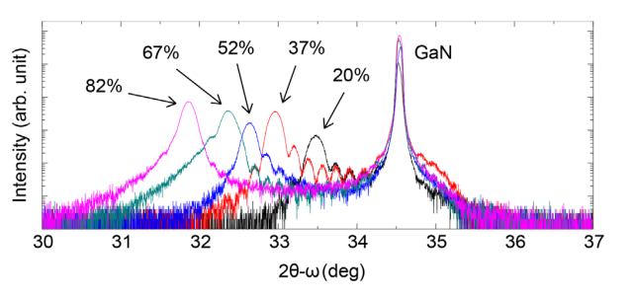
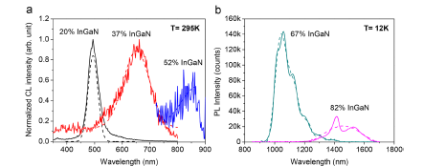
InGaN с содержанием 20<In<82%
Методика роста:
Слои сформированы на подложке GaN (0 0 0 1).
Поток азота 1.3 sccm .
Мощность разряда плазменного источника азота 350 W.
Соотношение потоков: III/V ~0.9
Скорость роста :1 мкм/ч.
Температуры роста: 360-450 C.
Толщина образцов 55 nm
C.A.M. Fabien et al. / Journal of Crystal Growth 425 (2015) 115–118

Slide 17
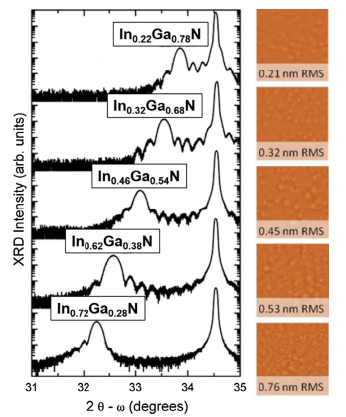
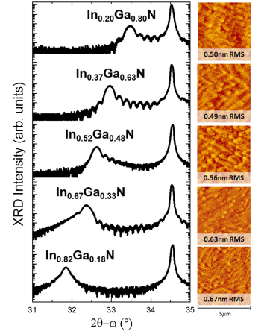
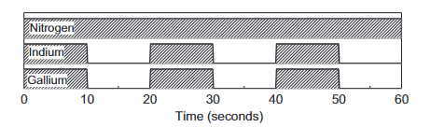
InGaN с содержанием 20<In<82%
MME
N-rich
Методика роста:
Рост на квазиподложке GaN на сапфире.
Поток азота 2-4 sccm .
Мощность разряда плазменного источника азота 350 W.
Температуры роста:
400-450 С для MME,
350-450 C для N-rich (III/V 0.9).
Толщина образцов 50 нм.
Оба метода подходят для формирования InGaN во всем диапазоне составов.
E.A. Clinton et al. / Solid-State Electronics 136 (2017) 3–11 5

Slide 18
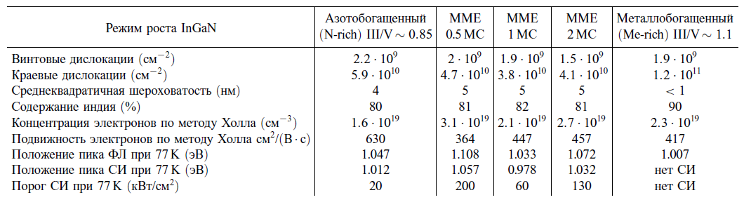
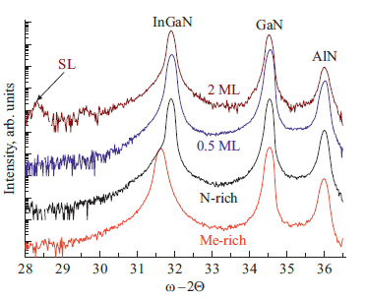
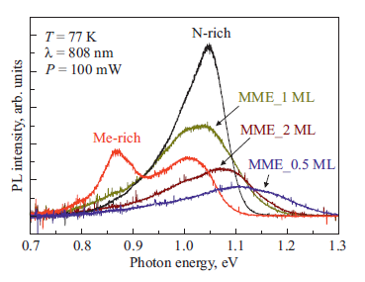
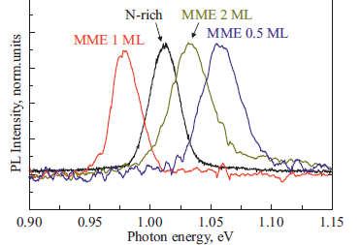
Наши результаты.
InGaN c содержанием In 80%.
СИ
НАИМЕНЬШИМ ПОРОГОМ СИ ОБЛАДАЕТ ОБРАЗЕЦ,ВЫРАЩЕННЫЙ В N-Rich
УСЛОВИЯХ ИЗ-ЗА НАИМЕНЬШЕЙ ФОНОВОЙ КОНЦЕНТРАЦИИ!
Б.А. Андреев и др.. Физика и техника полупроводников, 2021, том 55, вып. 9

Slide 19
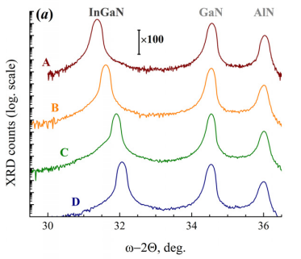
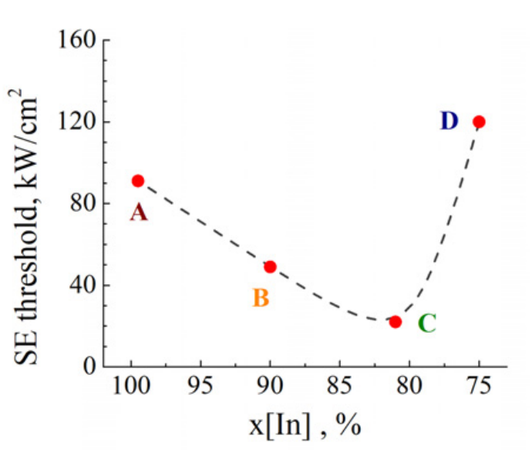
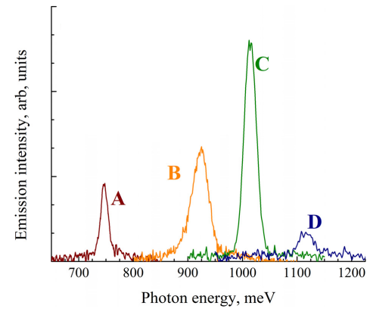
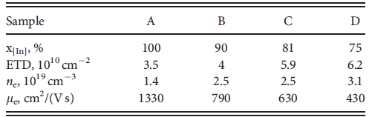
InGaN с содержанием 75<In<100%
Снижение порога СИ связывается с уменьшением скорости оже-рекомбинации в слоях InGaN по сравнению с InN из-за соответственно меньших коэффициентов Оже!
D.N. Lobanov et al. / Applied Physics Letters 118(15).2021.

Slide 20
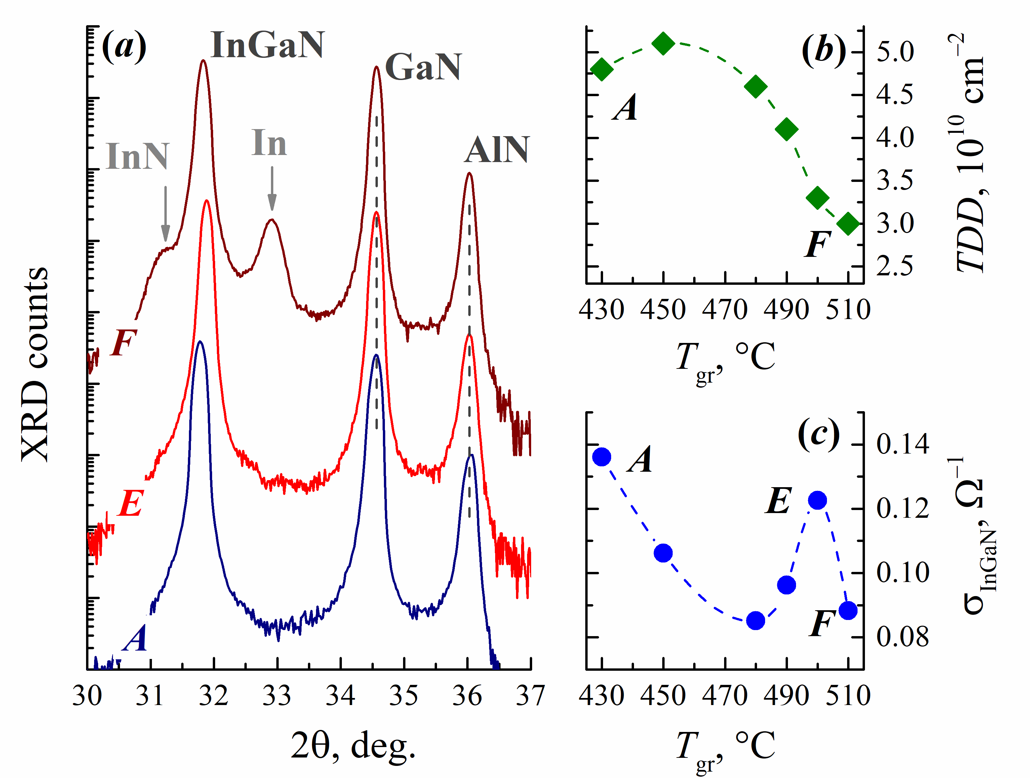
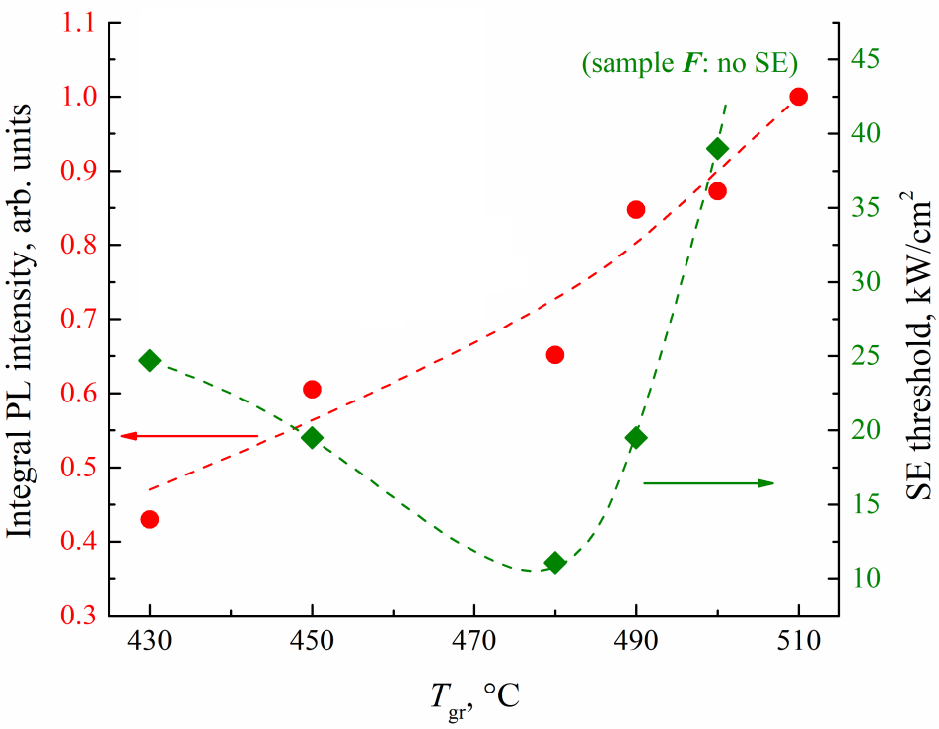
InGaN c содержанием In 80%.
Увеличение порога СИ при увеличении температуры роста связано
с увеличением шероховатости поверхности ,приводящего к сильному рассеянию света.
Kudryavtsev et al. / ECS Journal of Solid State Science and Technology .2022

Slide 21
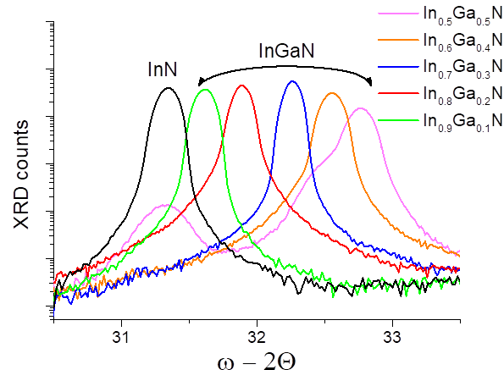
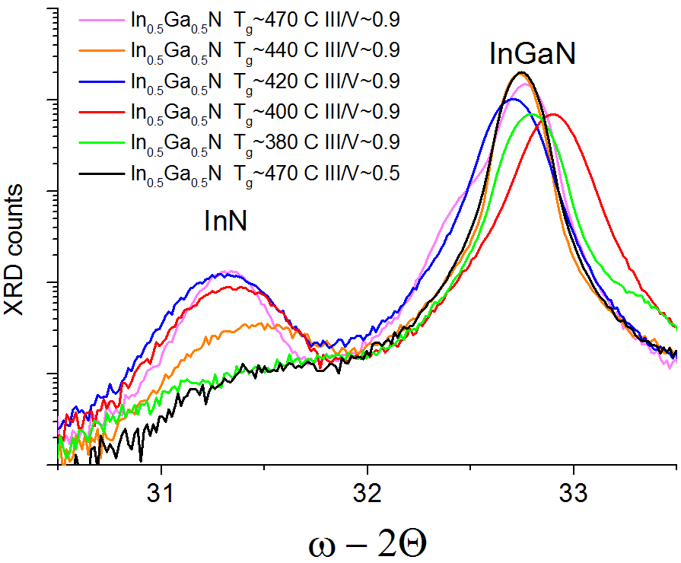
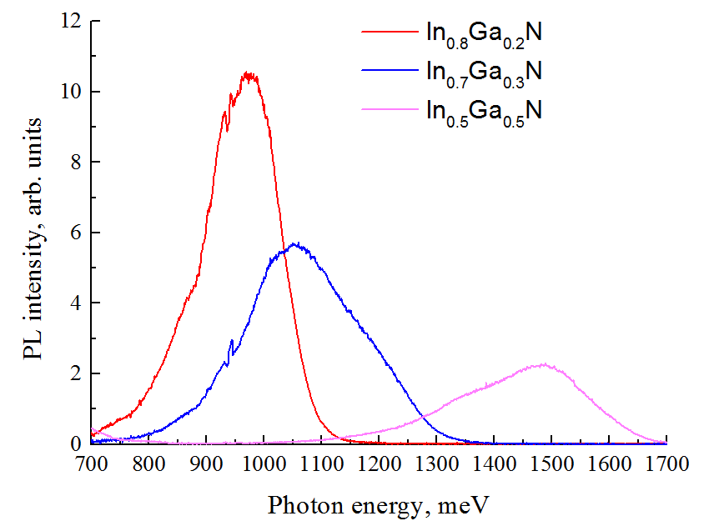
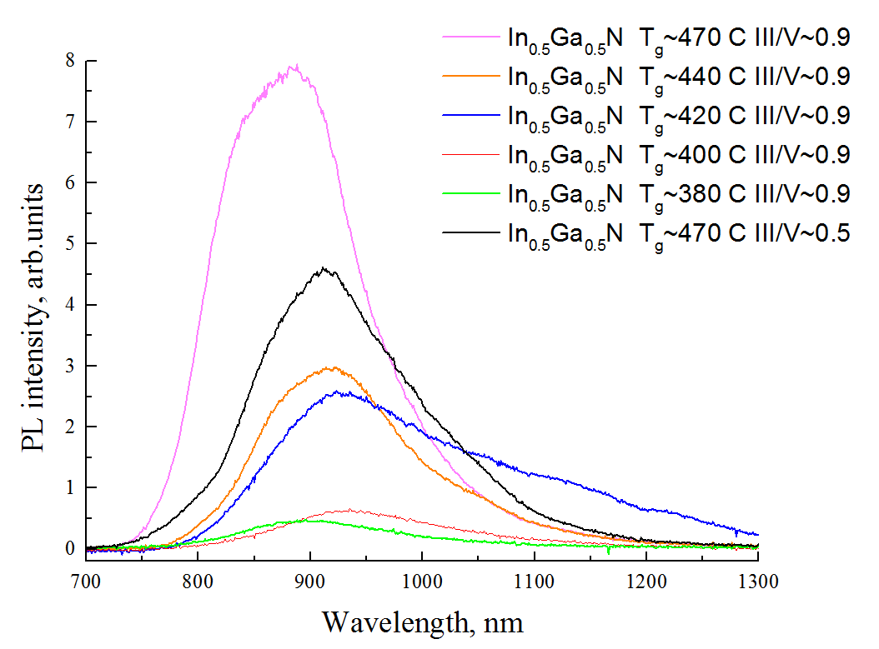
InGaN с содержанием 50<In<100%
T_{g} ~ 470⁰C
77 К.
77 К.
ПОДАВЛЕНИЕ ФАЗОВОГО РАСПАДА ВОЗМОЖНО ЗА СЧЕТ УВЕЛИЧЕНИЯ ПОТОКА АЗОТА.

Slide 22
Заключение
Максимальная температура получения однородных слоёв InGaN с высоким содержанием In увеличивается c 470 C (для бинарного InN ) до ~500 C при добавлении Ga до содержания <In>~ 80%.
Дальнейшее увеличение температуры так же как и снижение содержания <In> до 50% приводят к усилению процессов фазового распада.
Увеличения соотношения потоков III/V до ~ 0.5 позволяет сформировать InGaN без признаков фазового распада , не прибегая к низкотемпературному росту.
Формирования высококачественных структур на основе InGaN c содержанием In более 50% до сих пор представляет сложную задачу и нуждается в систематическом исследовании влияния ростовых параметров, как на процессы фазового распада, так и на общий уровень структурного качества. Решение данной проблемы позволит расширить рабочий диапазон оптоэлектронных устройств на основе InGaN.

